Slide 1
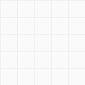
무로마치 막부시대의 정치와 경제
21****60 일본어일본학과 남희지

Slide 2
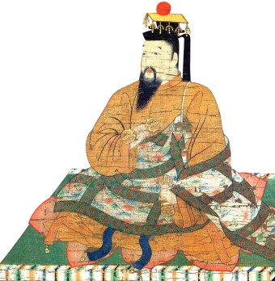
무로마치 막부의 성립
• 가마쿠라 막부 타도 후 천황과 신흥 무사집단 대립
혼란의 와중에 무로마치 막부 성립
1
• 남북조 시대 - 북부의 막부와 남부의 천황 대립
⇨ 양측이 화해하면서 재통일
▸고다이고 천황

Slide 3
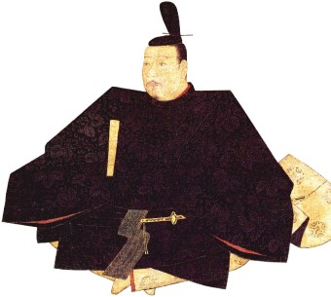
남북조 내란기
• 고다이고 천황 퇴위시킴
• 북조의 고묘 천황 옹립 ⇨ 막부 개창
• 2년 뒤 세이이타이쇼군에 취임
2
▸아시카가 다카우지

Slide 4
남북조 내란기
[간노의 소란]
• 1349년 - 아시카가 다다요시와 시쓰지 고노 모로나오 사이의 대립
⇨ 전국 규모의 항쟁으로 발전
• 1352년 - 모로나오 나오 살해
- 남군의 교토 침공 ⇨ 북조의 스코 천황 폐위

Slide 5
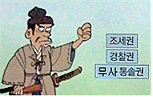
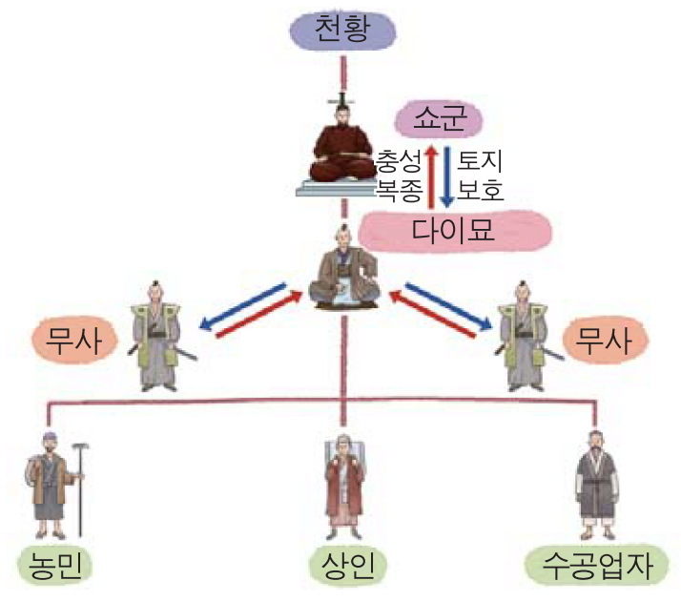
남북조 내란기
[슈고 다이묘]
• 쇼군의 지방통제 전환
- 전국 무사들을 통솔

Slide 6
남북조 내란기
[슈고 다이묘]
쇼군
통제 X
슈고
반제령(半濟令) 발표
남조와 북조의
권한 부여

Slide 7
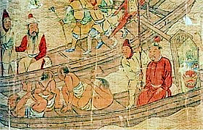
슈고 다이묘
경제력 발전
조선과 명을 공격하는 왜구의 기반
조선과 명 - 무역로 (왜구 진압의 대가)

Slide 8
관련 영상

Slide 9

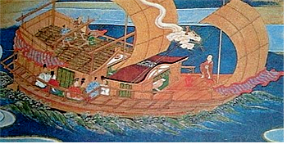
감합무역
자치를 주장하는
마을 등장
항구도시 발달
사카이 항구 성장
명
⇨ 해금정책
• 화폐 제도
• 어음 제도
⇨ '견명선'이라는 교역선으로 명과 일본을 왕래

Slide 10
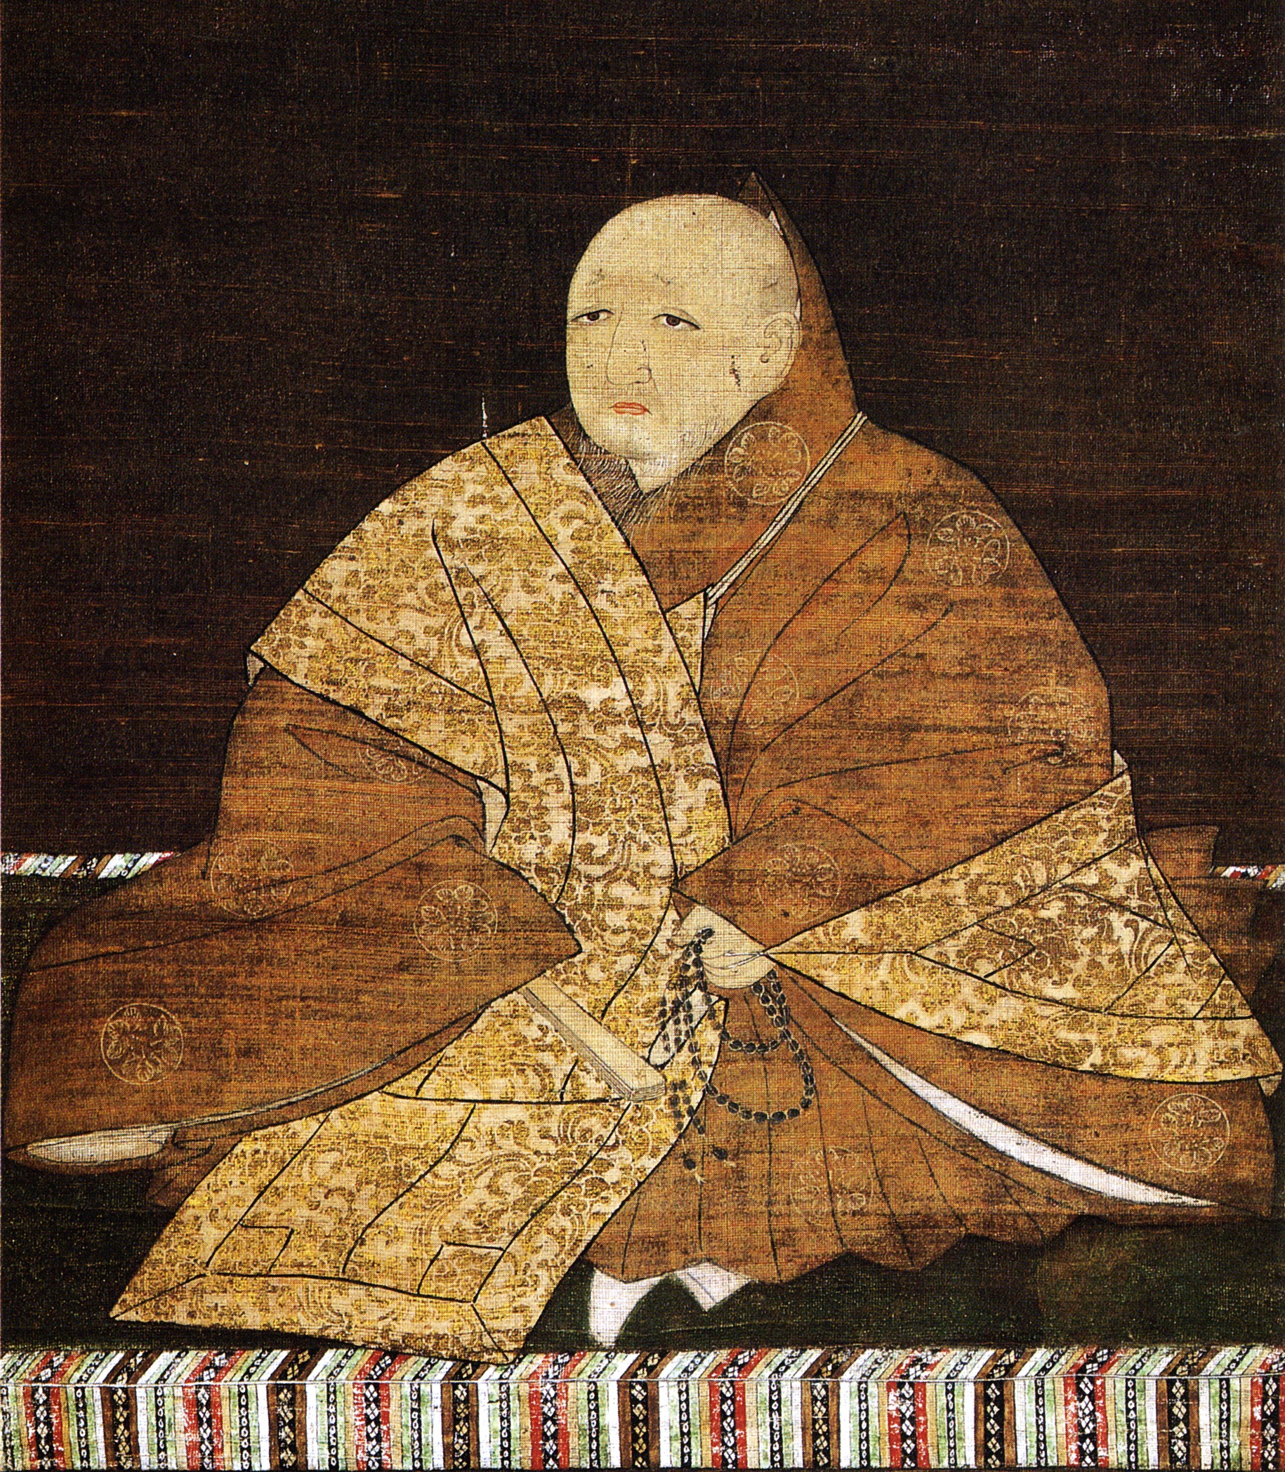
막부 안정기
• 1367년 - 제 2대 쇼군 아시카가 요시아키라 사망
⇨ 아시카가 요시미츠 제 3대 쇼군 취임
• 1368년 - 남군의 장수 구스노키 마사노리를 배반
3
- 이마가와 사다요 파견
- 막부권력의 안정화 추진
▸아시카가 요미시츠

Slide 11
막부 안정기
고랴쿠 정변
호소카와 요리유키 실각
⇨ 시바 요시유키 취임
호코슈(奉公衆) 군사력을 갖춤
요시미츠
메이토쿠의 난
오에이의 난

Slide 12
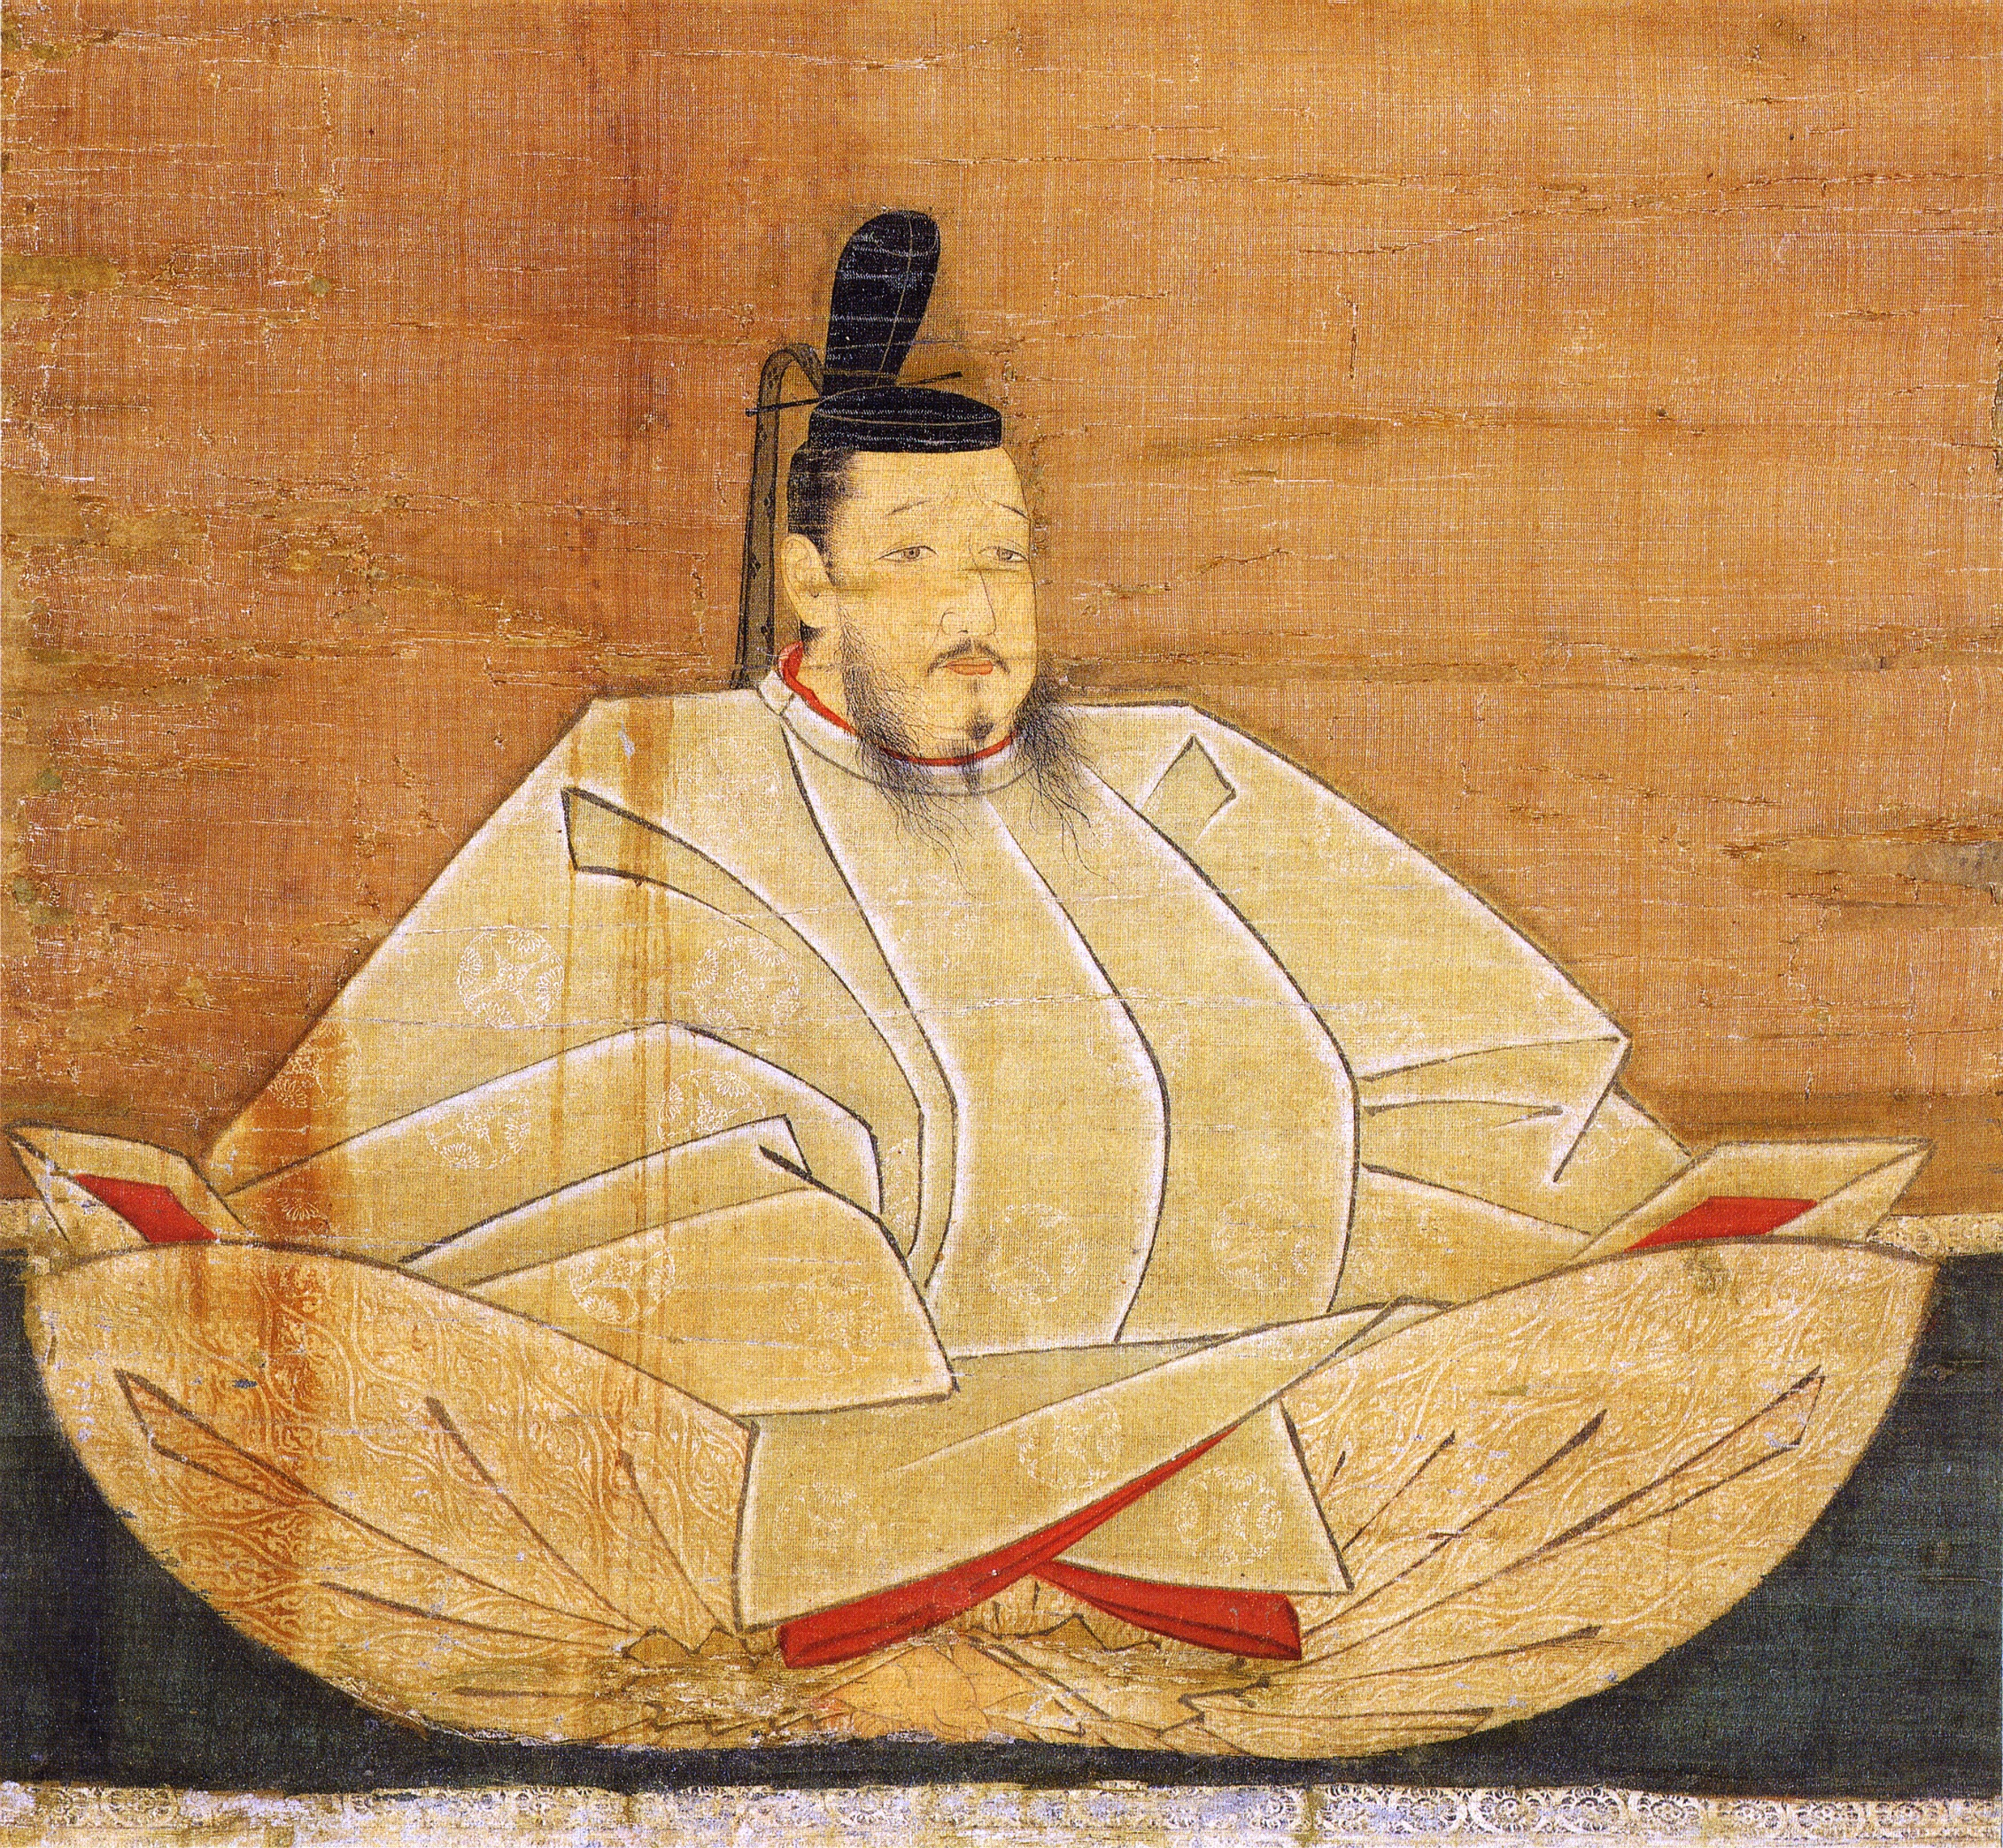
막부 안정기
• 1408년 - 아시카가 요시미츠 급사
⇨ 요시미츠의 정책을 부정
시바 요시유키의 보좌
태상천황의 시호 사양
감합무역에서 명과의 통상 일시 정지
▸4대 쇼군 아시카가 요시모치

Slide 13
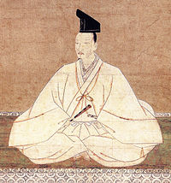
막부 쇠퇴기
에이쿄의 난
강경한 정치 태세 - 공포 정치
4
가키쓰의 난
▸아시카가 요시노리

Slide 14
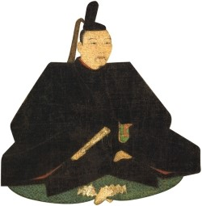
막부 쇠퇴기
유력 다이묘 간의 합의로 나라 운영
정치적 관심 전무
교토쿠의 난 - 방관
▸8대 쇼군 아시카가 요시마사

Slide 15
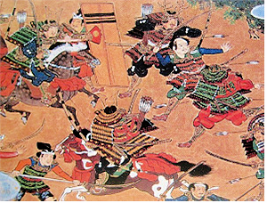
[오닌의 난]
막부 쇠퇴기
• 직접적 원인 - 슈고 다이묘들의 대립
⇨ 군사충돌 발생
- 쇼군 집안의 후계자 문제
• 막부의 권위 몰락
결과
• 지위를 역전시키는 하극상의 풍조 만연

